Slide 1
Reporte fotográfico.
SUPERVISIÓN de obra: u. q. roo Cancún.
DEL 12 AL 15 DE juniO DEL 2018.

Slide 2
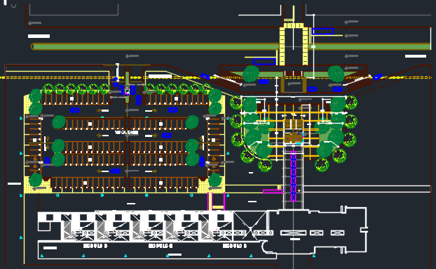
Supervisión de obra.
Construcción de los módulos B, C y D UQROO Cancún
Municipio Benito Juárez, Cancún, Quintana Roo.

Slide 3
Supervisión de obra.
Construcción de los módulos B, C y D UQROO Cancún
Municipio Benito Juárez, Cancún, Quintana Roo.

Slide 4
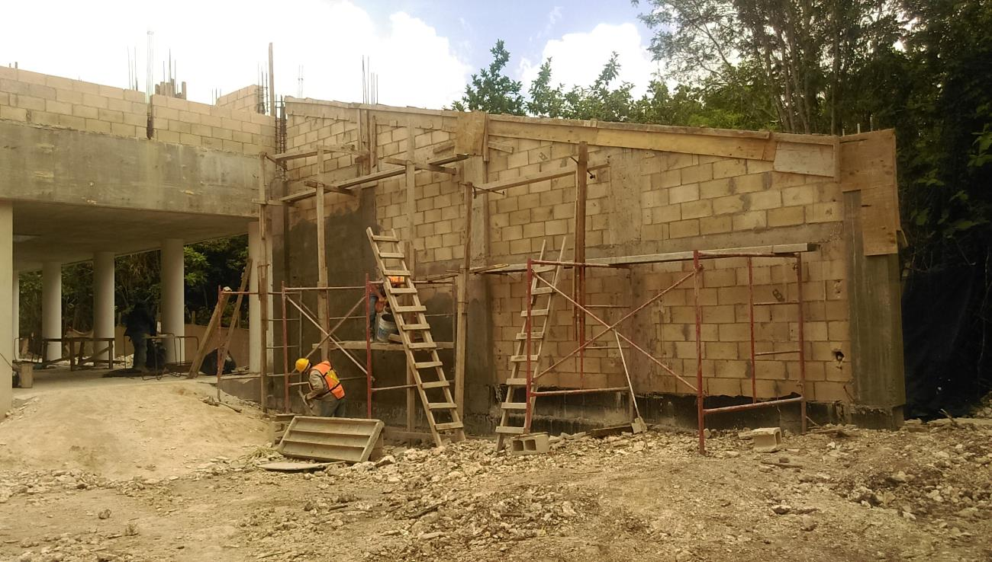
Supervisión de obra.
Construcción de los módulos B, C y D UQROO Cancún
Municipio Benito Juárez, Cancún, Quintana Roo.
MÓDULO D

Slide 5
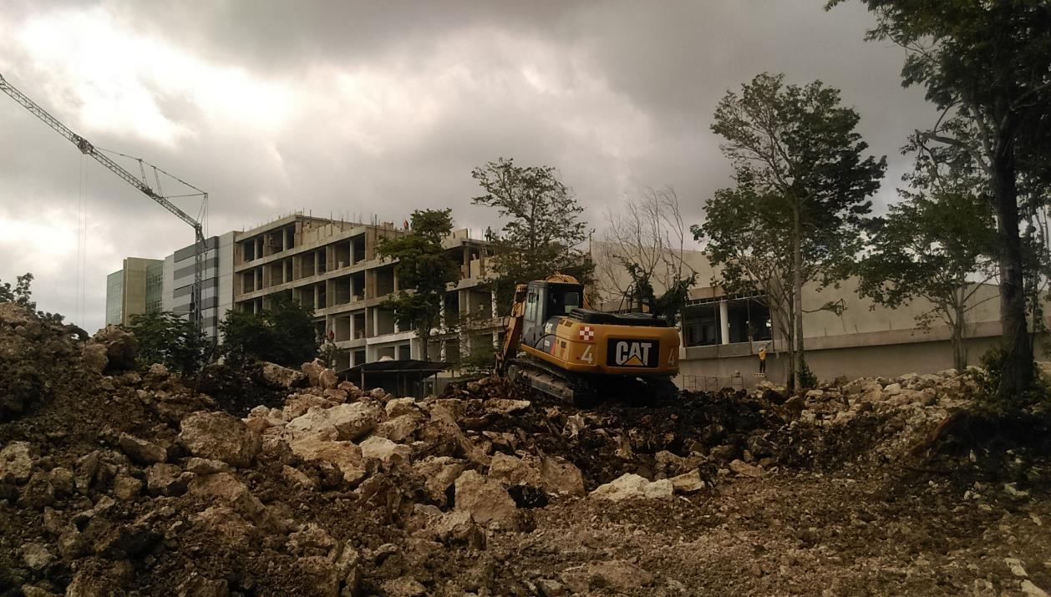
Supervisión de obra.
Construcción de los módulos B, C y D UQROO Cancún
Municipio Benito Juárez, Cancún, Quintana Roo.
MÓDULO D

Slide 6
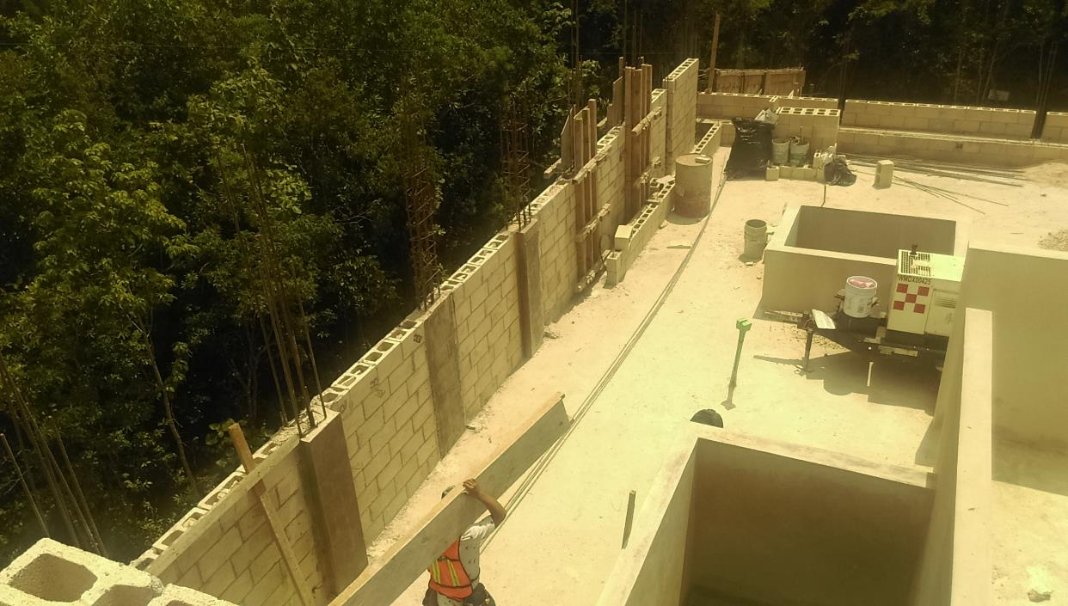
Supervisión de obra.
Construcción de los módulos B, C y D UQROO Cancún
Municipio Benito Juárez, Cancún, Quintana Roo.
MÓDULO D

Slide 7
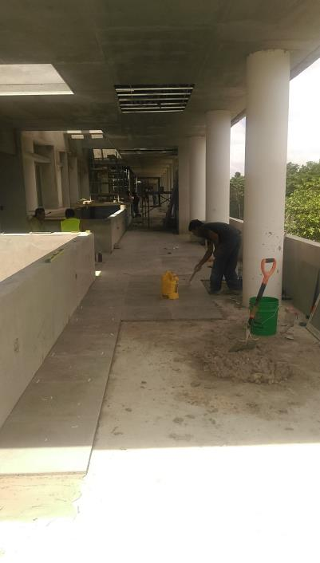
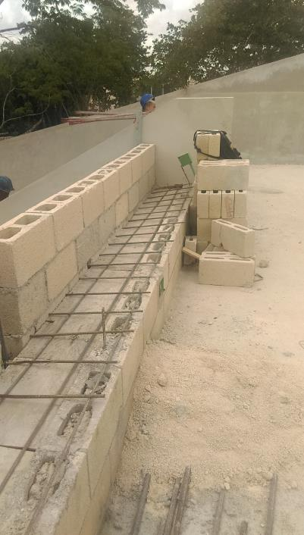
Supervisión de obra.
Construcción de los módulos B, C y D UQROO Cancún
Municipio Benito Juárez, Cancún, Quintana Roo.
MÓDULO D

Slide 8
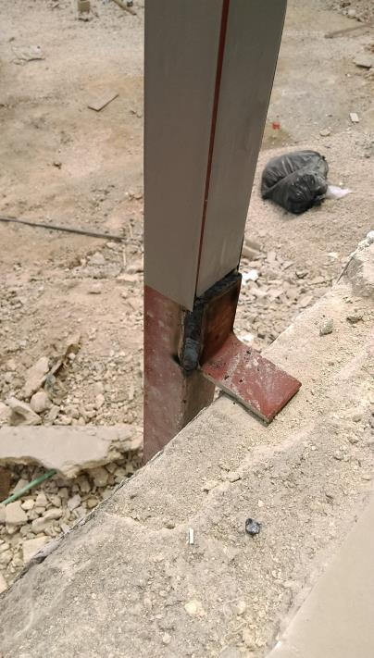
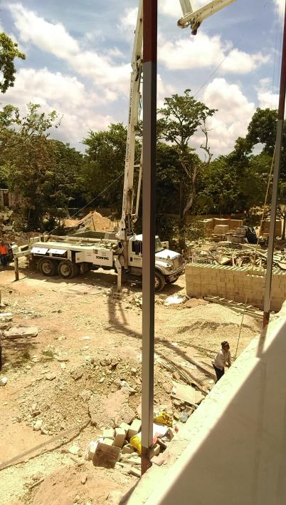
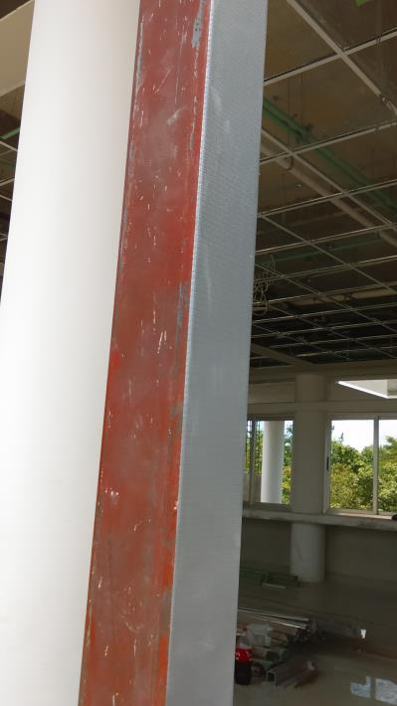
Supervisión de obra.
Construcción de los módulos B, C y D UQROO Cancún
Municipio Benito Juárez, Cancún, Quintana Roo.
MÓDULO D

Slide 9
Supervisión de obra.
Construcción de los módulos B, C y D UQROO Cancún
Municipio Benito Juárez, Cancún, Quintana Roo.
Mano de Obra
Cantidad | Categoría
1 | Residente de obra
1 | Auxiliares residente
0 | Topógrafo
0 | Cadenero de topografía
4 | Fierreros
11 | Albañiles
2 | Carpinteros
17 | Ayudantes
0 | Operador de maquinaria
36 | Total
Maquinaria y Equipo
Cantidad | Descripción
0 | Retroexcavadora
1 | Revolvedoras de concreto
0 | Compactadoras
1 | Cortadora de acero
1 | Generador 8500
Recursos disponibles
MÓDULO D

